Slide 1
Is veiligheid voor U onderhandelbaar?
Gouvernante Code Campagne Q2 2021
Notes:
Het doel van deze toolbox is dat we elkaars werelden beter leren kennen en begrijpen. Ontdekken hoe we meer gezamenlijk kunnen optrekken en probeer vooral ook al te benomen wat al goed gaat!!!
De doelgroep voor deze campagne is: salesengineers, calculatoren, werkvoorbereiders en projectleiders. Opzichters, uitvoerders, voormannen aanwezig bij toolbox is ook van belang omdat zij goed kunnen aangeven wat voor een problemen zij hebben als er in werkvoorbereiding iets niet goed genoeg is uitgezocht en bepaald.

Slide 2
Nee, veiligheid is niet onderhandelbaar voor mij
Dat is fantastisch! U bent dan nu klaar met de presentatie en mag verder met uw andere werkzaamheden. Oh, voor ik het vergeet:
U heeft dus de perfecte voorbeeldfunctie?
En u spreekt uw medewerkers altijd aan?
U mag uw antwoord nog veranderen hoor!

Slide 3
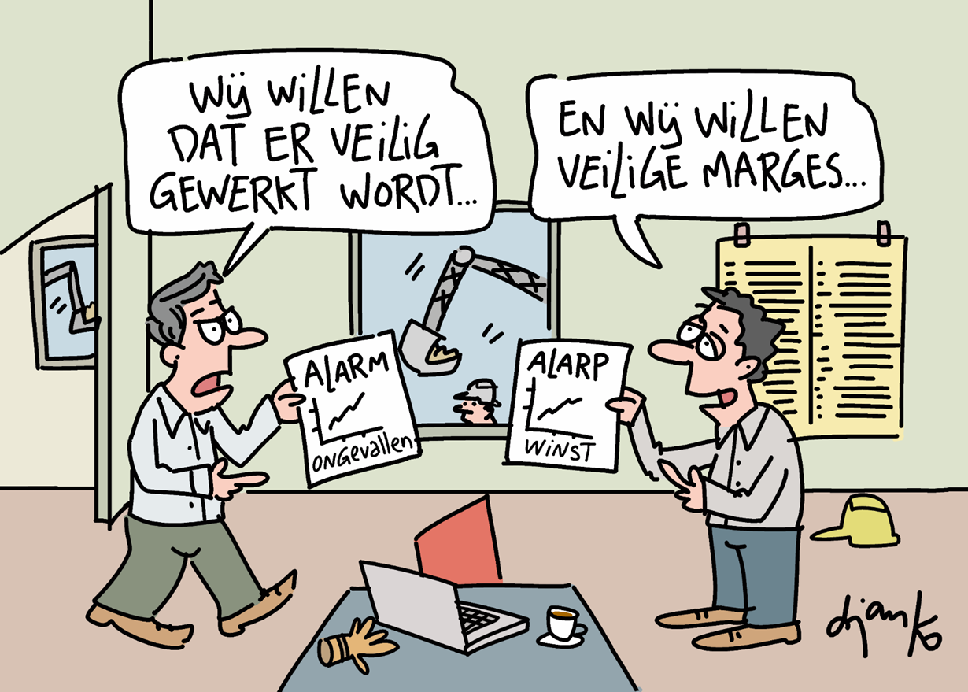
Ja, veiligheid is voor mij onderhandelbaar mits we het ALARP-principe blijven hanteren.

Slide 4
ALARP = As low As Reasonably Possible (Het risico zo laag als mogelijk houden)
Kan je wat voorbeelden op veiligheidsgebied noemen waarop je ooit hebt bezuinigd (bijvoorbeeld 2e keus i.p.v. 1e keus)
Voldeed je aan dan nog steeds aan het ALARP principe?
En wie bepaalde het veiligheidsniveau?

Slide 5
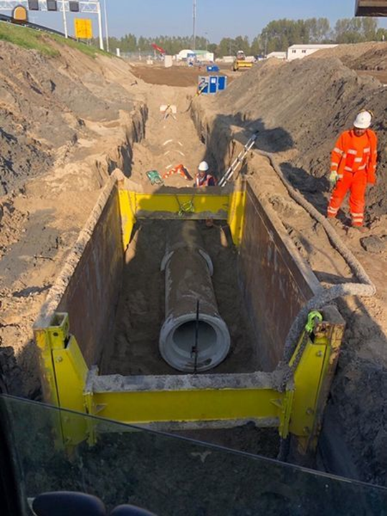
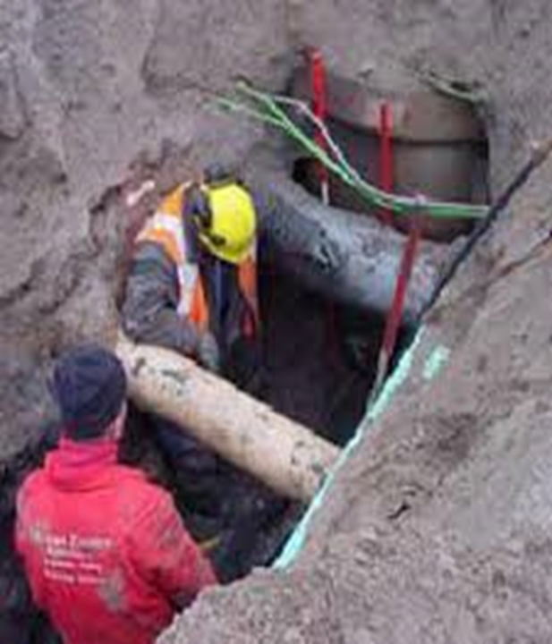
Wat nemen we op in de projectbegroting?
Gedegen sleufbekisting:
In de praktijk:

Slide 6
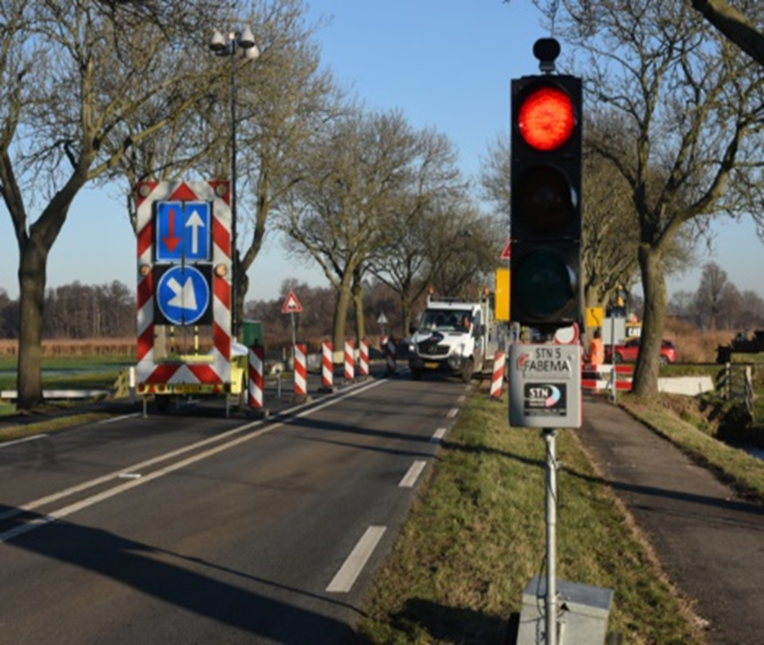
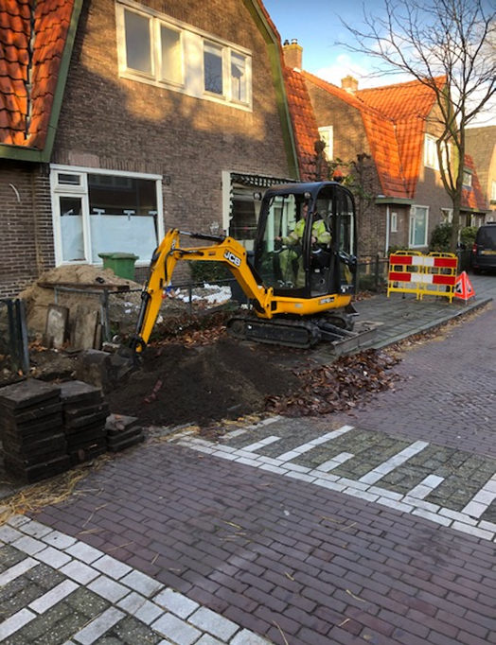
Wat nemen we op in de projectbegroting?
Verkeersplan conform CROW 96:
In de praktijk:

Slide 7
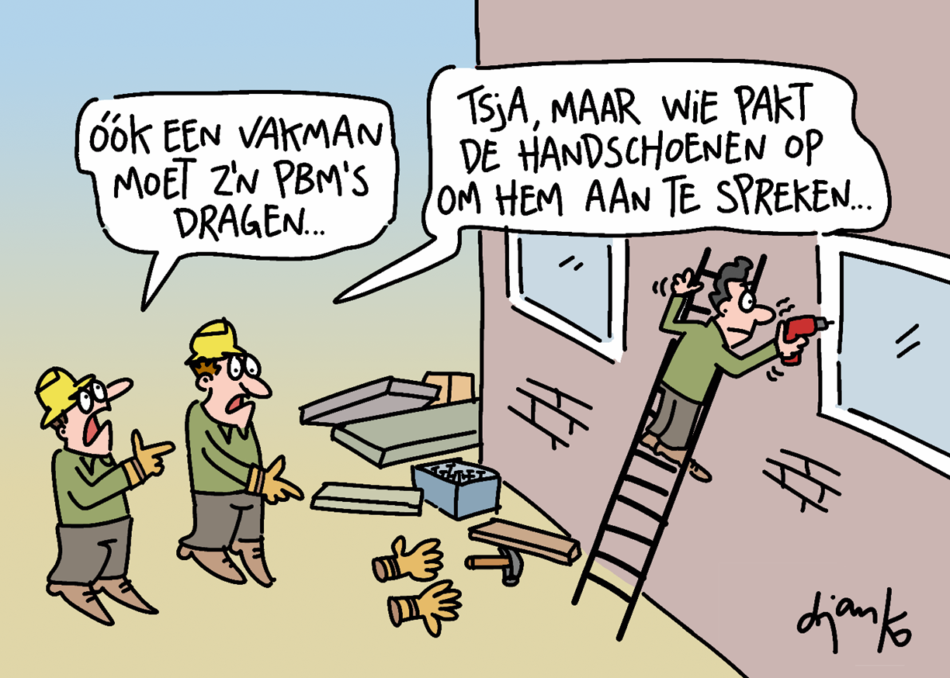
De medewerker op de werkvloer

Slide 8
Welke veiligheidspunten heeft u nu gezien?
Punten welke acceptabel voor u zijn, zoals het kortstondig werken op de ladder
Punten waar u over kan onderhandelen, zoals bijvoorbeeld het wel of niet dragen van de veiligheidshelm
Punten waar u geen genoegen mee neemt, zoals het niet dragen van veiligheidsschoeisel

Slide 9
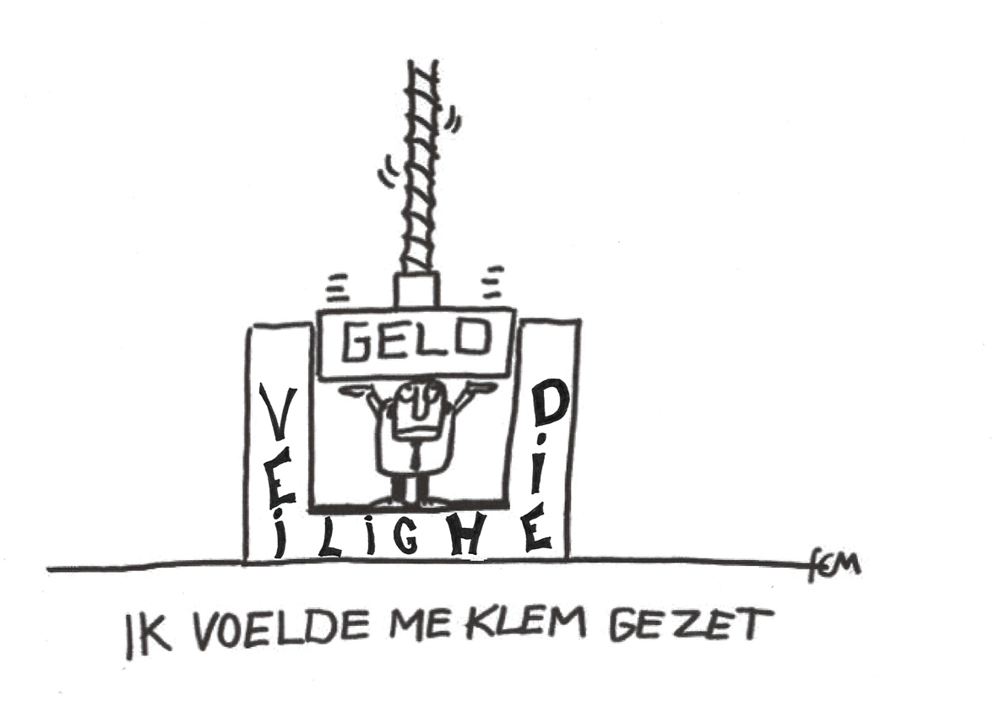
De uitvoerder (kosten) versus directie (baten)

Slide 10
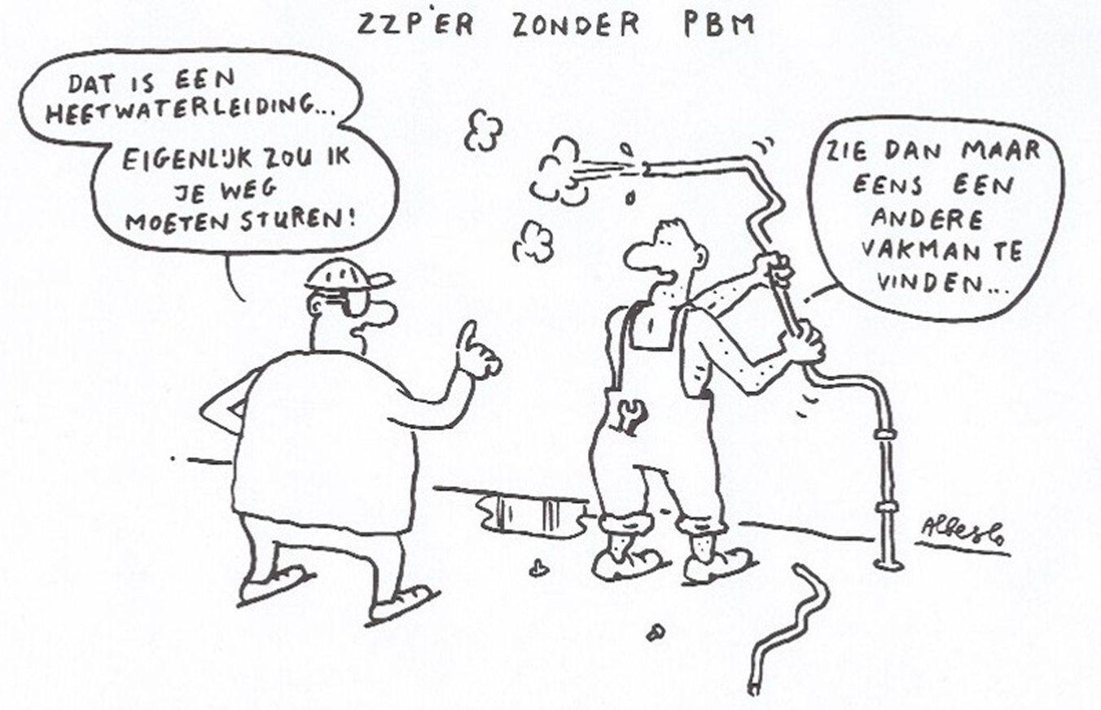
Sommige ZZP-ers kunnen héél goed onderhandelen schijnt…

Slide 11
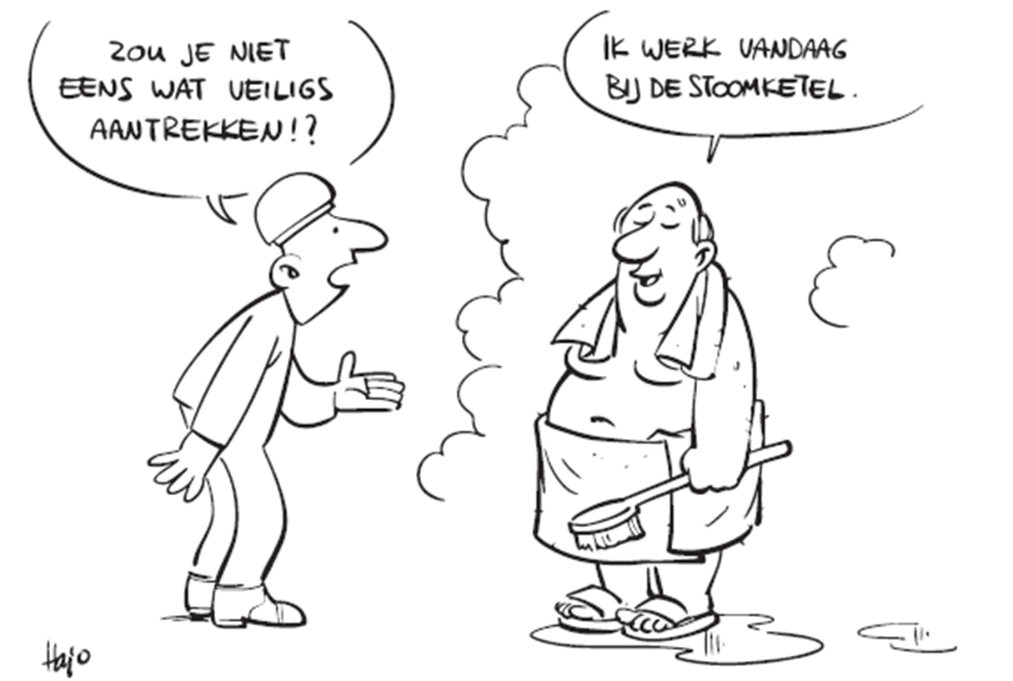
Leidinggevende heeft voorbeeldfunctie!!!

